Slide 1





Tan
微積分
9
無窮數列與級數
© 2011 Cengage Learning. All Rights Reserved. May not be scanned, copied or duplicated, or posted to a publicly accessible website, in whole or in part.

Slide 2

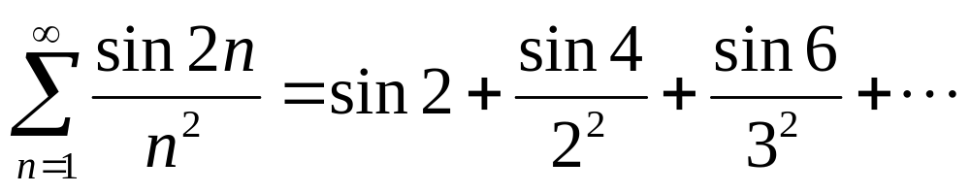
9.6
絕對收斂；比例檢驗與根式檢驗
絕對收斂
至今，我們所考慮的級數為每項都為正的級數與正負交錯的級數。
現在考慮級數
藉由計算機的幫助，我們可證明此級數的第一項為正，接下來的兩項都為負，再下一項為正。
Tan/微積分-Ch9.6-p497

Slide 3
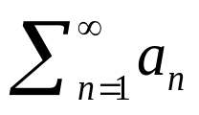
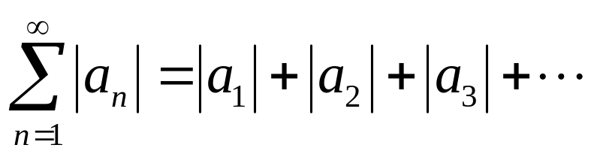
絕對收斂
所以此級數既不是每項都是正的級數，也不是交錯級數。
為了研究這類級數的收斂性，我們介紹絕對收斂（absolute convergence）的概念。
假設 為任意級數，則此級數改寫為
即將給予之級數的每項都取絕對值。
Tan/微積分-Ch9.6-p497

Slide 4
絕對收斂
此級數只有正項，所以可使用9.3 節與9.4 節的檢驗來判斷它為收斂或發散。
注意若級數Σ a_{n}的每項都為正，則| a_{n} | = a_{n} 。
這種情形下，絕對收斂與一般收斂是完全相同的。
定義絕對收斂級數
若級數Σ|a_{n}| 收斂，則級數Σa_{n}為絕對收斂（absolute convergence）。
Tan/微積分-Ch9.6-p497

Slide 5
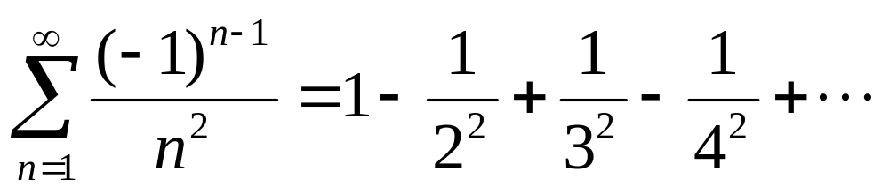
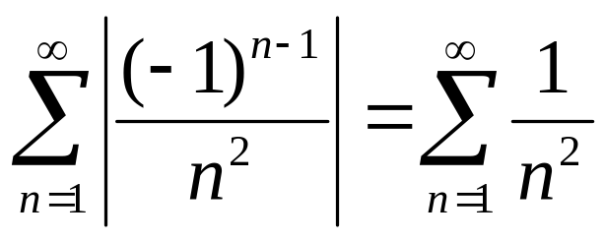
例題 1
證明級數
為絕對收斂。
解：
將級數的每項取絕對值，則
Tan/微積分-Ch9.6-p497

Slide 6
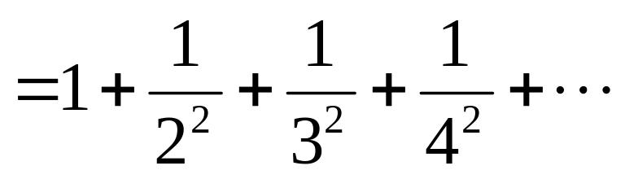
例題 1－解
為收斂的p 級數（p = 2）。
所以此級數為絕對收斂。
Tan/微積分-Ch9.6-p497

Slide 7
絕對收斂
定義 條件收斂級數
若級數Σa_{n} 為收斂但並不是絕對收斂，則它稱為條件收斂
（conditional convergent）。
下面的定理說明絕對收斂比一般收斂更強。
定理1
若級數Σa_{n} 為絕對收斂，則它一定收斂。
Tan/微積分-Ch9.6-p498

Slide 8
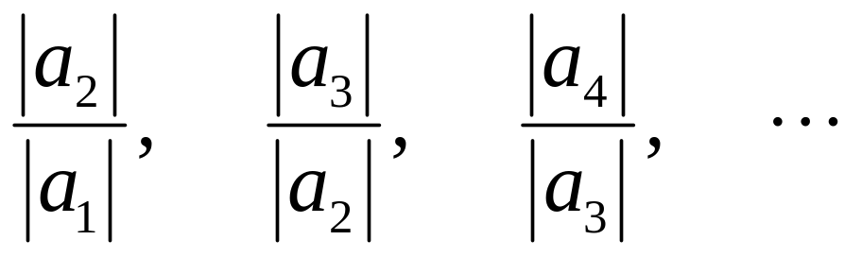
比例檢驗
比例檢驗（Ratio Test）是為了判斷級數是否為絕對收斂的檢驗。
當然對於各項都為正的級數而言，此比例檢驗也只不過是另一種級數收斂性的檢驗。
為了探討此比例檢驗的可行性，考慮級數Σ | a_{n} | 的連續項的比例：
Tan/微積分-Ch9.6-p499

Slide 9
比例檢驗
若此數列的各項都小於1，則級數Σ | a_{n} |的各項也都像0 < r < 1 的幾何級數的各項，並可期待此級數為收斂。
Tan/微積分-Ch9.6-p499

Slide 10
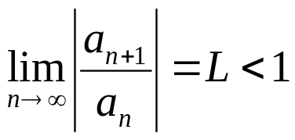
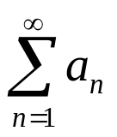

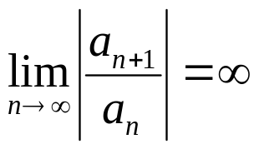
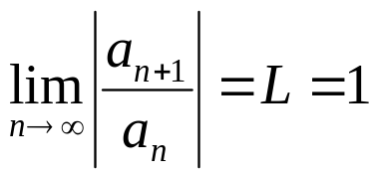
比例檢驗
換言之，若此數列的各項都大於1，則可期待此級數為發散。
定理2 比例檢驗
令Σa_{n} 為各項都非零的級數。
若 ，則 絕對收斂。
若 或 ，則 發散。
若 ，則此檢驗沒有結論，並得用其他的檢
驗。
Tan/微積分-Ch9.6-p499

Slide 11
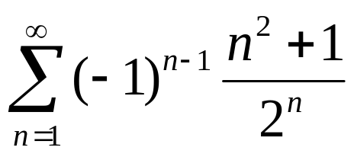
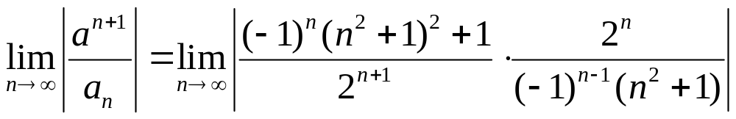
例題 4
判斷級數 為絕對收斂、條件
收斂或發散。
解：
使用比例檢驗並取a^{n} = (−1)^{n−1}(n² + 1)/2^{n}。
Tan/微積分-Ch9.6-p501

Slide 12
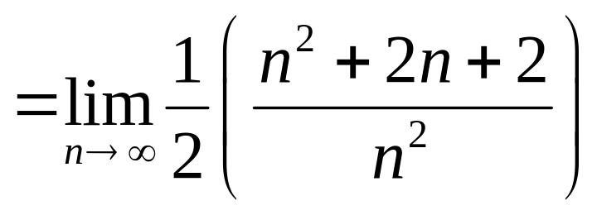
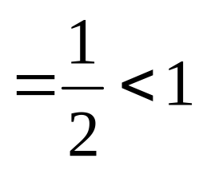
例題 4－解
所以由比例檢驗得知此級數為絕對收斂。
Tan/微積分-Ch9.6-p501

Slide 13
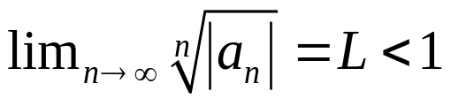
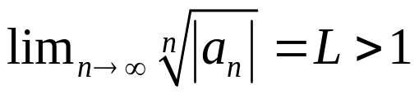
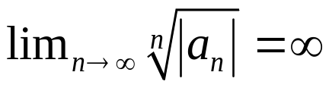

根式檢驗
當級數的第n 項有n 次冪，則下面的檢驗特別有用。它的證明類似比例檢驗的證明，所以省略。
定理3 根式檢驗
令 為級數。
若 ，則 絕對收斂。
若 或 ，則 發散。
若 ，則此檢驗沒有結論，並得用其他的檢驗。
Tan/微積分-Ch9.6-p502

Slide 14
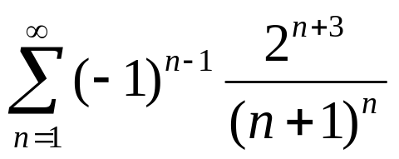
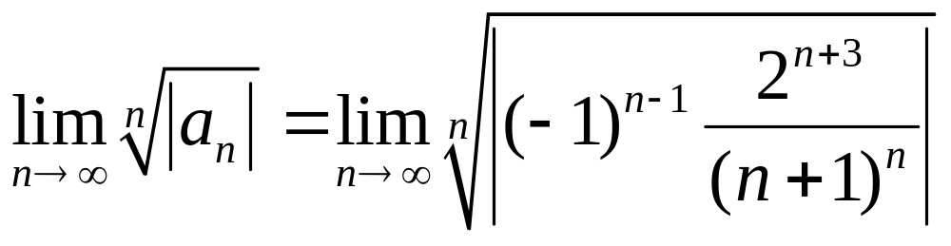
例題 7
判斷級數 為絕對收斂、條件
收斂或發散。
解：
使用根式檢驗並取a_{n} = (−1)^{n−1}2^{n+3}/(n + 1)^{n}，則
Tan/微積分-Ch9.6-p502

Slide 15
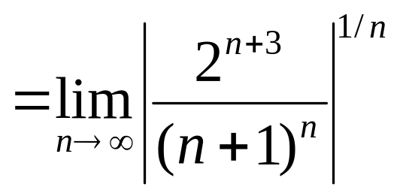
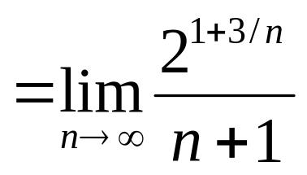

例題 7－解
結論為此級數為絕對收斂。
Tan/微積分-Ch9.6-p502

Slide 16



判斷級數為收斂與發散的檢驗的摘要
判斷級數為收斂與發散的檢驗的摘要
發散檢驗（Divergent Test） 經常快又簡單地處理級數為收斂或發散的問題：
若lim_{n→∞}a_{n} ≠ 0，則此級數發散。
若確定此級數為
a. 幾何級數（geometric series） ，則當
| r | < 1，它收斂到和a/(1 − r)。當| r | ≥ 1，此級數發
散。
b. 相嵌級數（telescoping series） ，
則使用部分分式分解（如果有必要）來求它的n 項部
分和S_{n}。接著以算lim_{n→∞}S_{n} 來決定此級數為收斂或發
散。
c. p 級數（p-series） ，則當p > 1，此級數收斂，且當
p > 1，此級數發散。
有時需要一些代數運算，使得給予的級數變成上面形式中的一種。又級數可能是上面幾個形式的合成（譬如：加或減）。
Tan/微積分-Ch9.6-p503

Slide 17
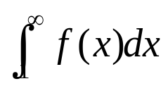
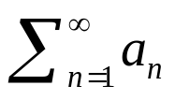
判斷級數為收斂與發散的檢驗的摘要
當n ≥ 1，f (n) = a_{n}，其中f 在[1, ∞) 為連續、正值、遞減函數並已經可積分，則可使用積分檢驗（Integral Test）：
若 收斂，則 收斂，且若 發散，
則 發散。
若a_{n} 為正且當n 夠大，它類似幾何級數或p 級數，則由比較檢驗或極限比較檢驗得到下列的結論：
a. 對於所有n，若a_{n} ≤ b_{n} 且Σb_{n} 收斂，則Σa_{n} 收斂。
b. 對於所有n，若a_{n} ≥ b_{n} ≥ 0 且Σb_{n} ≥ 0 發散，則Σa_{n} 發
散。
c. 若b_{n}為正且lim_{n→∞}(a_{n}/b_{n}) = L > 0，則此二級數同時收
斂或同時發散。
比較檢驗也可用於檢測|a_{n}| 是否為絕對收斂。
Tan/微積分-Ch9.6-p503

Slide 18
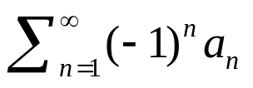
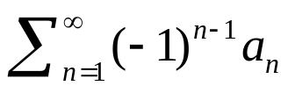
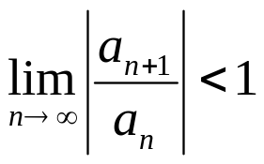

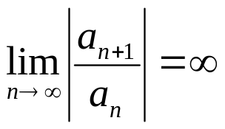
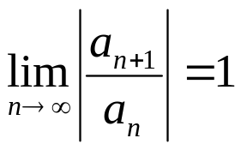
判斷級數為收斂與發散的檢驗的摘要
若此級數為交錯級數（alternating series）， 或 ，則可用交錯級數檢驗：
若對於所有n，a_{n} ≥ a_{n+1} 且lim_{n→∞}a_{n} = 0，則此級數收斂。
若a_{n} 含階乘或n 次方，則可使用比例檢驗（Ratio Test）。
a. 若 ，此級數絕對收斂。
b. 若 或 ，此級數發散。
若 ，則此檢驗無效。
Tan/微積分-Ch9.6-p503

Slide 19
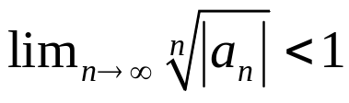
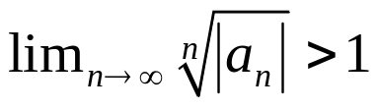


判斷級數為收斂與發散的檢驗的摘要
若a_{n} 含n 次方，則可使用根式檢驗（Root Test）。
a. 若 ，此級數絕對收斂。
b. 若 或 ，此級數發散。
若 ，則此檢驗無效。
若級數Σa_{n} 含正項與負項，但是它們並非交替的，則有時候證明Σ|a_{n}| 收斂即可證明此級數收斂。
Tan/微積分-Ch9.6-p504

Slide 20
級數的重組
級數的項數為有限時，它各項的位置重組不會影響到它的和。
然而對級數的項數為無限的情況就會變得更複雜。
下面的例題說明收斂級數若經過重組後可能出現不同的和！
Tan/微積分-Ch9.6-p504

Slide 21
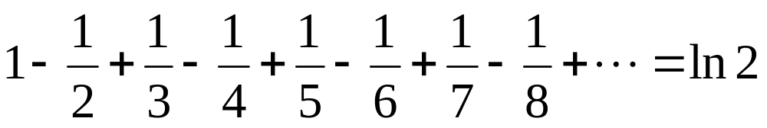
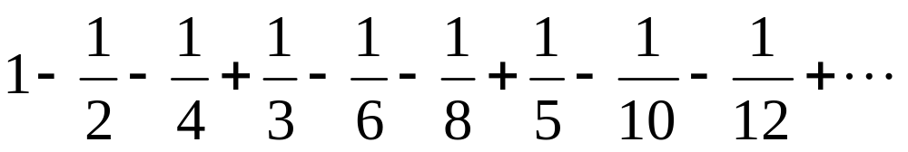
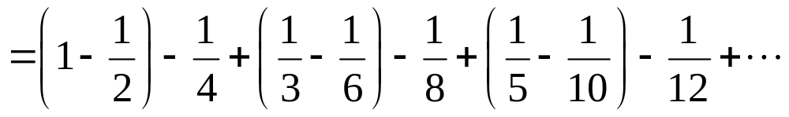
例題 8
考慮收斂到ln 2 的交錯調和級數（見9.8 節的習題28 題）：
若將此級數重組為每個正項後面接兩個負項的級數，可得
Tan/微積分-Ch9.6-p504

Slide 22
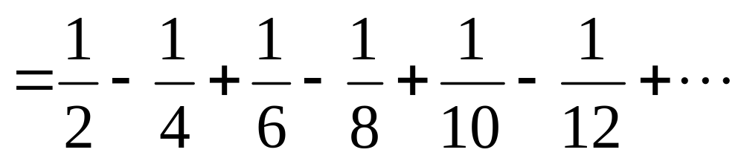
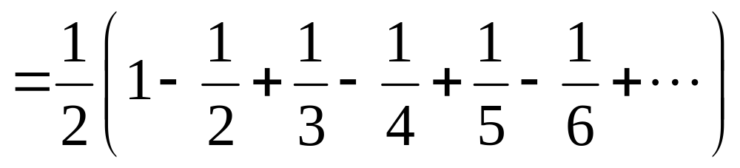
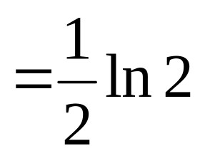
例題 8
因此，重組後的級數和為原級數和的一半！
Tan/微積分-Ch9.6-p504

